Slide 1
IRS(Iris Recognition System)
De Nofal Nadim

Slide 2
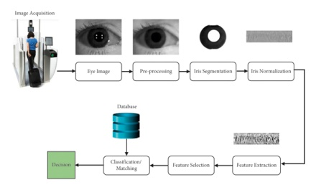
IRS-etape
*Achizitie
*Segmentarea irisului
*Normalizare
*Identificare

Slide 3
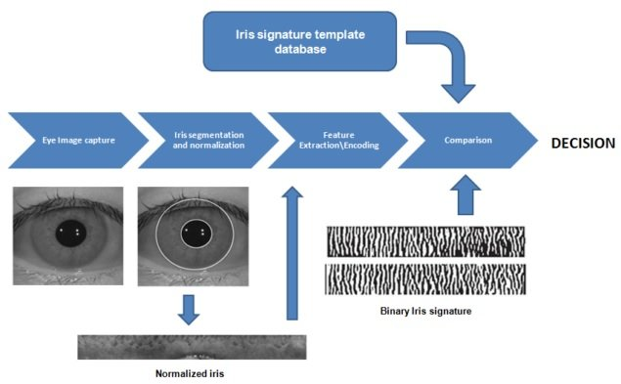
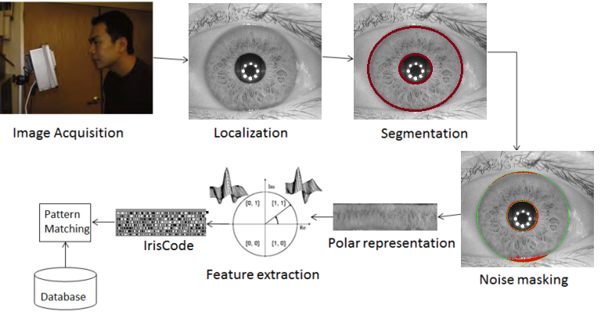
Daugman

Slide 4
Dificultati/Solutii temporare
Dificultati intampinate
Solutii
-Algoritm foarte complex
-Timp limitat
-Dificultati in intergrarea camerei BMT-20 in algoritm(utilizeaza vs2010)
-Irisul nu se afla mereu in centrul pozei
+Utilizarea unor alte repere pentru identificarea irisului(procentaj asemanare culori, raza irisului,numarul total de pixeli din iris)
+Utilizarea camerei BMT-20 pentru achizitionarea pozelor ,separat de algoritm
+Segmentarea irisului

Slide 5
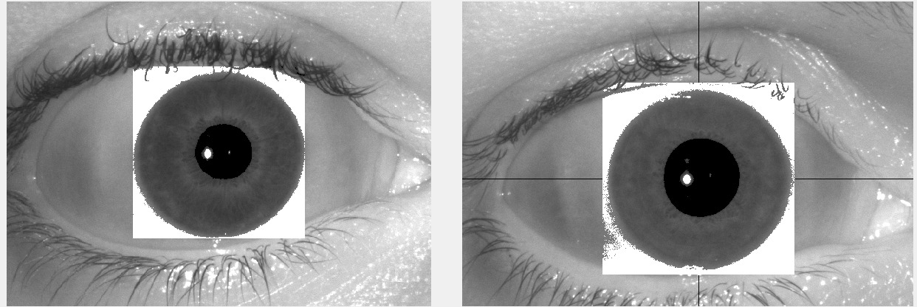
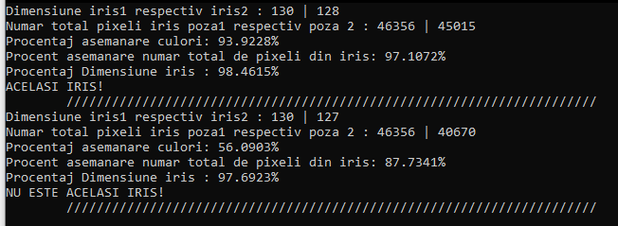
Rezultate obtinute

Slide 6
Concluzii
-Algoritmul functioneaza in proportie de 90% in cazuri favorabile
-Cazurile favorabile sunt determinate de poza( daca este vizibil tot irisul , daca irisul este centrat in imagine si daca persoana se uita direct in camera)
-Algoritmul nu are cum sa fie la fel de precis ca cele folosite in industrie

Slide 7
To do
*Stergerea zgomotului pentru segmentarea irisului
*Un algoritm de segmentare al irisului
*Integrarea camerei in interfata si in algoritm
*Interfata
?Gasirea unor metode noi de indentificare a irisului pentru marirea preciziei

